Slide 1


InnoFarm
Авторы:
Белинский Тимофей Дмитриевич, 14 лет.
Магизов Ильназ Рафисович, 13 лет.
Учебное заведение:
ГАОУ “Лицей Иннополис”
г. Иннополис Республика Татарстан.
Наставник: Соловьев Роман Юрьевич.

Slide 2
Проблемы, на решение которых направлен проект
Научная проблема проекта: снижение потребления говядины в связи с ростом ее стоимость для конечного потребителя.
Исследовательская проблема проекта: исследовать возможность снижение стоимости говядины по средствам автоматизации деятельности фермы на основе интеллектуальных роботизированных систем.
Практическая проблема проекта: разработка модели «зеленой» «умной» фермы на основе интеллектуальных роботизированных систем со снижением объемов издержек производства.

Slide 3
Гипотеза
Созданная модель “умной” фермы обеспечит повышение объемов производства мяса говядины при снижении его себестоимости, что позволит обеспечить его доступность на продовольственном рынке для потребителей.
Цель проекта
Разработка модели “зеленой” “умной” фермы на основе интеллектуальных роботизированных систем обеспечивающей увеличение производительности при снижение себестоимости продукции.

Slide 4

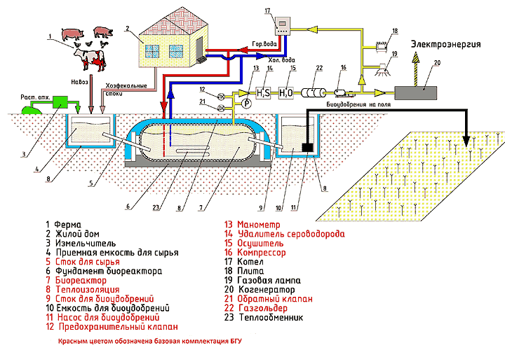
Описание проекта
Проект направлен на обеспечение населения страны доступной и качественной сельскохозяйственной продукции в частности говядины.
В основе проекта лежит использование интеллектуальных роботизированных систем в процессе производства говядины и иной сельскохозяйственной продукции (удобрения, молочная продукция и т.д.). Еще одной особенностью проекта является использование возобновляемых источников энергии – биогаз, производство которого будет осуществляться из навоза.
Интеллектуальные роботизированные системы будут использоваться для автоматизации следующие повседневных производственных процессов: подача питьевой воды, подготовка и раздача корма для КРС, дойки коров, уборки навоза и его переработки, системы отопления, а также для подготовки силочного корма.
Принципиальная схема
реализации проекта

Slide 5

Используемое оборудование, материалы
Аппаратное обеспечение:
Конструктор EV3 Mindstorms
Плата Arduino
3D принтер
Программное обеспечение:
Компас- 3D
SmallBasic
Arduino IDE
Autodesk Inventor Professional 2018

